Slide 1
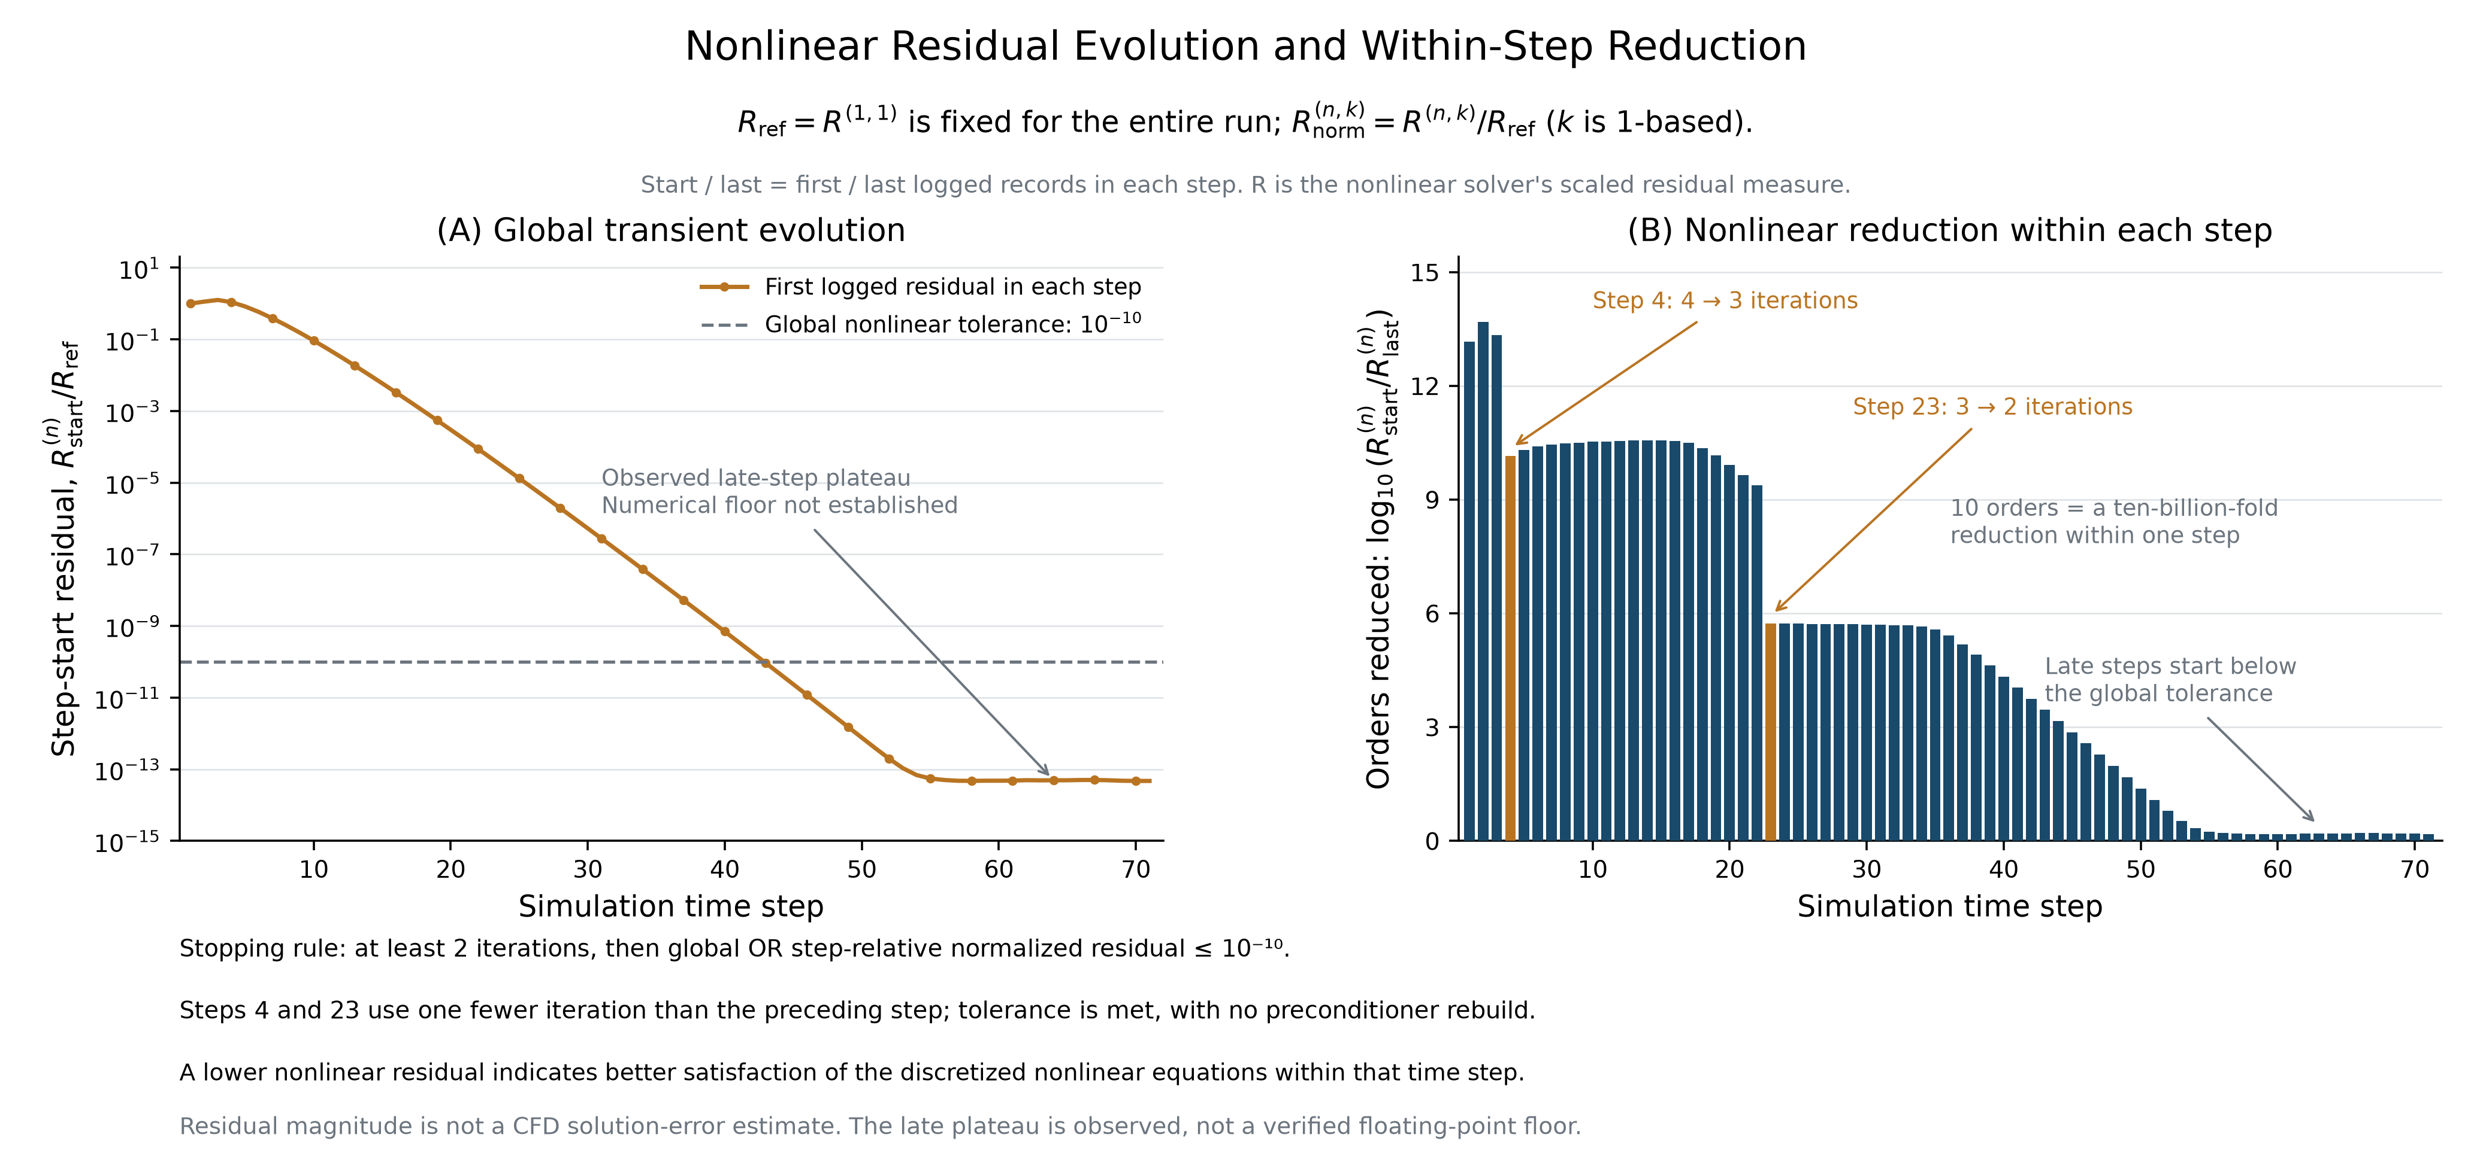
Notes:
数据直接来自当前 2 mm/s 求解日志：71 个时间步、167 次非线性修正关联的线性求解。非线性主图 A 仅显示每步第一条残差的全程演化，B 显示 log10(本步第一条/本步最后一条) 的下降数量级。R_ref 是全程固定的第 1 步第 1 条残差；R 为求解器缩放系统的初始 KSP 范数，与原 NS 行定义一致。配对图每条竖线只连接同一个时间步内的首末记录，不把不同步的末值连成一条迭代历史。非线性停止：至少 2 次迭代，然后全程参考或步内参考任一相对残差达到 1e-10。第 4 步迭代数从前一步的 4 次变成 3 次，第 23 步从 3 次变成 2 次，均因较早满足停止条件；没有预条件器重建。低残差平台不代表 1e-14 的物理精度，也未被确认为浮点下限。诊断总图 C 为每次线性求解终止时的真实相对残差，D 为三次实际 GMRES 迭代历史。87 次按相对容差 1e-10 终止，80 次按绝对容差 1e-24 终止。后期相对残差高于 1e-10 不代表失败，全部真实残差满足相应综合停止阈值。线性残差对应 PETSc 内部缩放系统，不具有 Pa 单位。

Slide 2
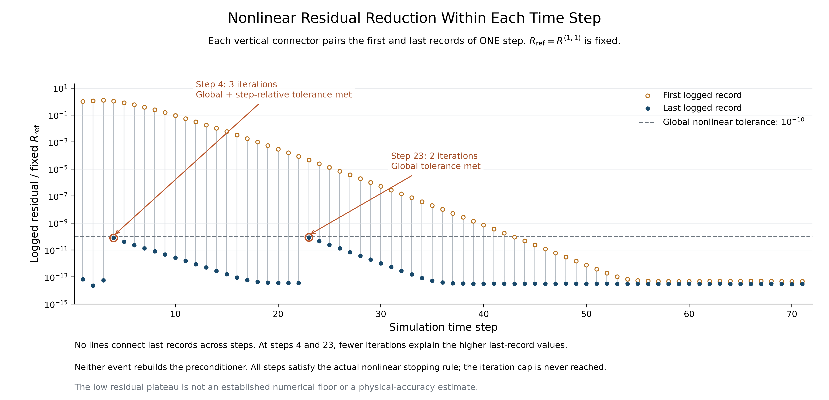
Notes:
数据直接来自当前 2 mm/s 求解日志：71 个时间步、167 次非线性修正关联的线性求解。非线性主图 A 仅显示每步第一条残差的全程演化，B 显示 log10(本步第一条/本步最后一条) 的下降数量级。R_ref 是全程固定的第 1 步第 1 条残差；R 为求解器缩放系统的初始 KSP 范数，与原 NS 行定义一致。配对图每条竖线只连接同一个时间步内的首末记录，不把不同步的末值连成一条迭代历史。非线性停止：至少 2 次迭代，然后全程参考或步内参考任一相对残差达到 1e-10。第 4 步迭代数从前一步的 4 次变成 3 次，第 23 步从 3 次变成 2 次，均因较早满足停止条件；没有预条件器重建。低残差平台不代表 1e-14 的物理精度，也未被确认为浮点下限。诊断总图 C 为每次线性求解终止时的真实相对残差，D 为三次实际 GMRES 迭代历史。87 次按相对容差 1e-10 终止，80 次按绝对容差 1e-24 终止。后期相对残差高于 1e-10 不代表失败，全部真实残差满足相应综合停止阈值。线性残差对应 PETSc 内部缩放系统，不具有 Pa 单位。

Slide 3
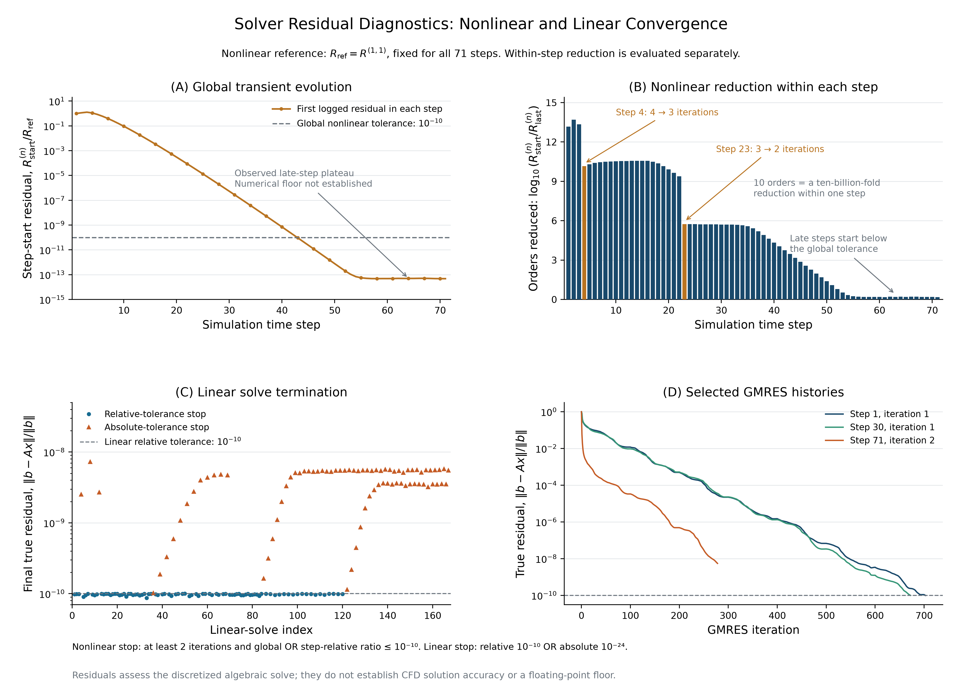
Notes:
数据直接来自当前 2 mm/s 求解日志：71 个时间步、167 次非线性修正关联的线性求解。非线性主图 A 仅显示每步第一条残差的全程演化，B 显示 log10(本步第一条/本步最后一条) 的下降数量级。R_ref 是全程固定的第 1 步第 1 条残差；R 为求解器缩放系统的初始 KSP 范数，与原 NS 行定义一致。配对图每条竖线只连接同一个时间步内的首末记录，不把不同步的末值连成一条迭代历史。非线性停止：至少 2 次迭代，然后全程参考或步内参考任一相对残差达到 1e-10。第 4 步迭代数从前一步的 4 次变成 3 次，第 23 步从 3 次变成 2 次，均因较早满足停止条件；没有预条件器重建。低残差平台不代表 1e-14 的物理精度，也未被确认为浮点下限。诊断总图 C 为每次线性求解终止时的真实相对残差，D 为三次实际 GMRES 迭代历史。87 次按相对容差 1e-10 终止，80 次按绝对容差 1e-24 终止。后期相对残差高于 1e-10 不代表失败，全部真实残差满足相应综合停止阈值。线性残差对应 PETSc 内部缩放系统，不具有 Pa 单位。

Slide 4
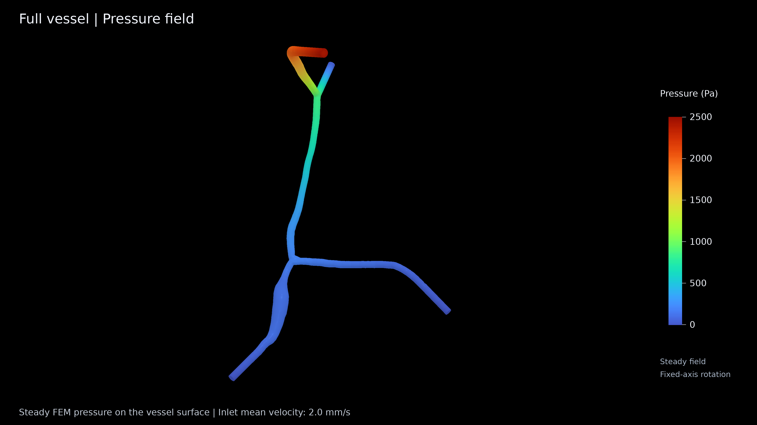
Notes:
显示原始血管表面的实际 FEM 压力（Pa），保持原压力参考；色标 -5 至 2500 Pa，未截去微小负值。 相机、焦点和缩放全部固定。血管显示模型围绕穿过自身中心的固定长轴匀速转动；长轴仅从原始几何计算一次，原几何和场值不改变，整条血管不裁切。视频 1920×1080、24 fps、18 秒，是冻结稳态流场的展示旋转，不代表 18 秒瞬态求解。放映时点击视频播放。

Slide 5
Notes:
显示原始血管表面的实际 FEM 压力（Pa），保持原压力参考；色标 -5 至 2500 Pa，未截去微小负值。 相机、焦点和缩放全部固定。血管显示模型围绕穿过自身中心的固定长轴匀速转动；长轴仅从原始几何计算一次，原几何和场值不改变，整条血管不裁切。视频 1920×1080、24 fps、18 秒，是冻结稳态流场的展示旋转，不代表 18 秒瞬态求解。放映时点击视频播放。

Slide 6
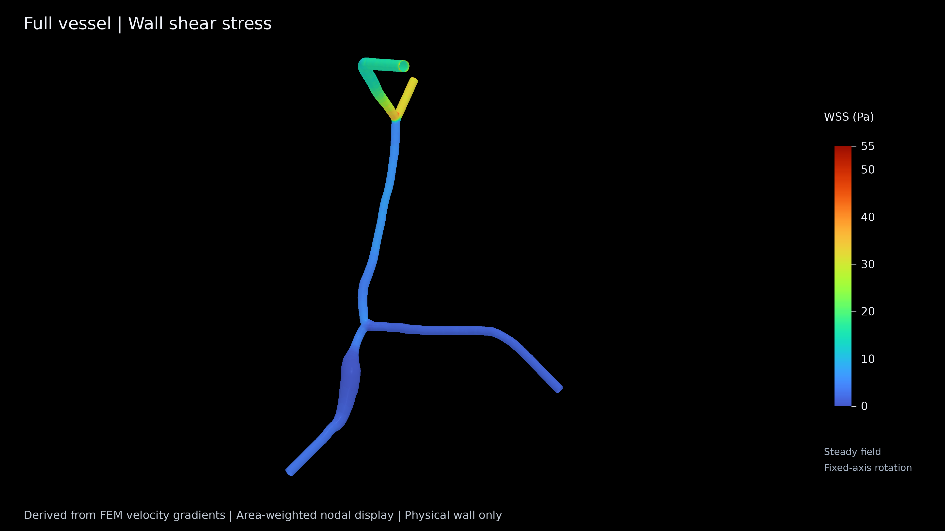
Notes:
WSS 由当前 P1 速度梯度、黏度与真实壁面法向后处理得到，未直接从求解器保存的 WSS 读取。只计算 WALL 面，不把出口和入口截面当血管壁。动画采用面面积加权的节点幅值显示；原始面值保存在 CSV/VTP。原始面最大值 51.142 Pa，节点显示最大值 46.516 Pa，二者应区分。未进行新增网格收敛分析。 相机、焦点和缩放全部固定。血管显示模型围绕穿过自身中心的固定长轴匀速转动；长轴仅从原始几何计算一次，原几何和场值不改变，整条血管不裁切。视频 1920×1080、24 fps、18 秒，是冻结稳态流场的展示旋转，不代表 18 秒瞬态求解。放映时点击视频播放。

Slide 7
Notes:
WSS 由当前 P1 速度梯度、黏度与真实壁面法向后处理得到，未直接从求解器保存的 WSS 读取。只计算 WALL 面，不把出口和入口截面当血管壁。动画采用面面积加权的节点幅值显示；原始面值保存在 CSV/VTP。原始面最大值 51.142 Pa，节点显示最大值 46.516 Pa，二者应区分。未进行新增网格收敛分析。 相机、焦点和缩放全部固定。血管显示模型围绕穿过自身中心的固定长轴匀速转动；长轴仅从原始几何计算一次，原几何和场值不改变，整条血管不裁切。视频 1920×1080、24 fps、18 秒，是冻结稳态流场的展示旋转，不代表 18 秒瞬态求解。放映时点击视频播放。

Slide 8
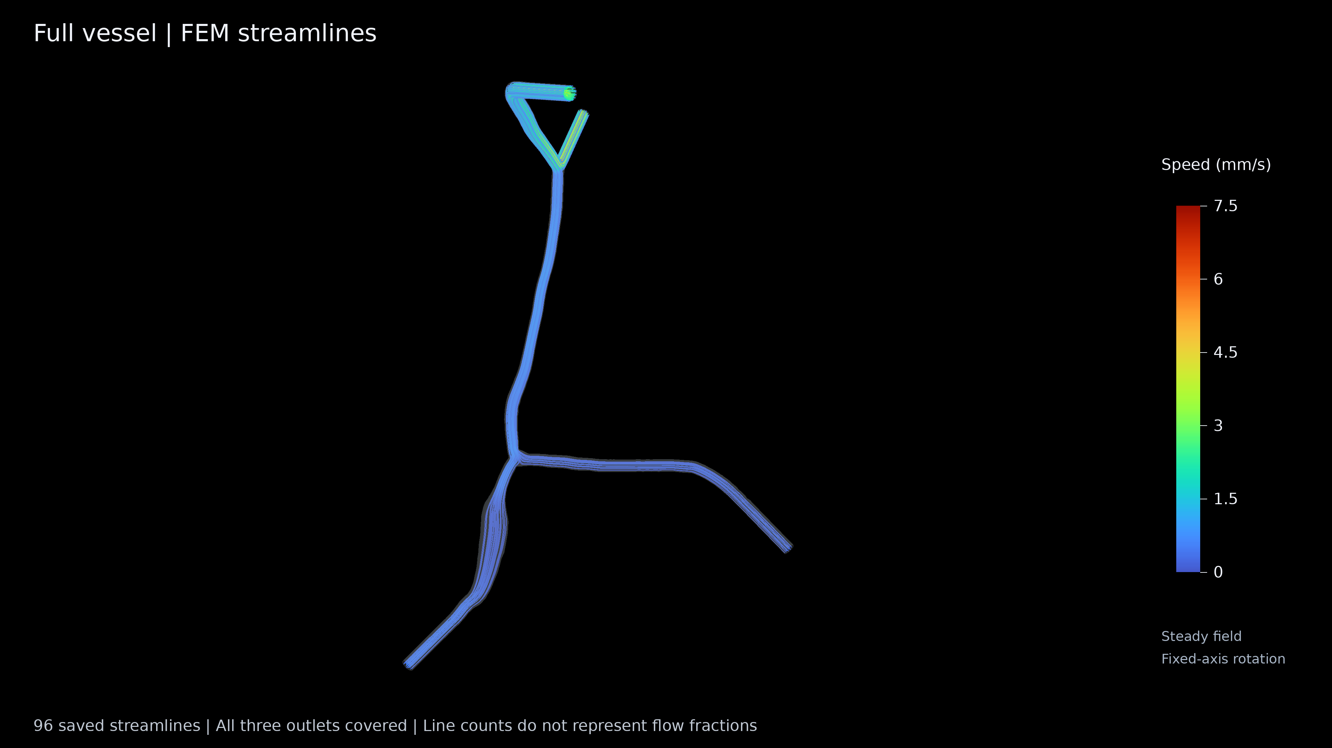
Notes:
沿用已核验的 96 条真实 FEM 流线，出口 01/02/03 分别显示 16/56/24 条。条数不代表分流比例；未重新积分。 相机、焦点和缩放全部固定。血管显示模型围绕穿过自身中心的固定长轴匀速转动；长轴仅从原始几何计算一次，原几何和场值不改变，整条血管不裁切。视频 1920×1080、24 fps、18 秒，是冻结稳态流场的展示旋转，不代表 18 秒瞬态求解。放映时点击视频播放。

Slide 9
Notes:
沿用已核验的 96 条真实 FEM 流线，出口 01/02/03 分别显示 16/56/24 条。条数不代表分流比例；未重新积分。 相机、焦点和缩放全部固定。血管显示模型围绕穿过自身中心的固定长轴匀速转动；长轴仅从原始几何计算一次，原几何和场值不改变，整条血管不裁切。视频 1920×1080、24 fps、18 秒，是冻结稳态流场的展示旋转，不代表 18 秒瞬态求解。放映时点击视频播放。

